Slide 1
Лекція 2 Що таке augmented reality Принципи організації середовищ розробки додатків Доповненої реальності Vuforia Engine + Unity 3D
Викладач PhD Граф М.С.

Slide 2
Що таке [ комп'ютерний ] зір ?
( Прийняті поняття та визначення …)
Обробка зображень (Image processing)
На вході та на виході зображення
Аналіз зображень (Image analysis)
Фокусується на роботу з 2D зображеннями
Розпізнавання образів (Pattern recognition)
Розпізнавання, навчання на абстраткних числових величинах, отриманих в тому числі і з зображень
Комп’ютерний зір (Computer vision)
Початково відновлення 3д структури по 2д зображенням, зараз ширше, як прийняття рішень про фізичні об’єкти, засновуючись на їх зображеннях
Фотограмметрія (Photogrammetry)
Історично – вимірювання відстані між об’єктами по 2D зображенням
Машинний зір (Machine vision)
Зазвичай розуміється як рішення промислових, виробничих задач

Slide 3
Що таке комп'ютерний зір ?
• Комп'ютерний зір ( інакше технічний зір ) — теорія та технологія створення машин, які можуть здійснювати виявлення , відстеження та класифікацію об'єктів .
• Як наукова дисципліна , комп'ютерний зір відноситься до теорії та технології створення штучних систем (СІІ?), які отримують інформацію з зображень . Відеодані можуть бути представлені безліччю форм, таких як відеопослідовність , зображення з різних камер або тривимірними даними , наприклад з пристрою Kinect чи медичного сканера.
• Як технологічна дисципліна , комп'ютерний зір прагне застосувати теорії та моделі комп'ютерного зору для створення систем комп'ютерного зору .

Slide 4
Системи комп'ютерного зору
Прикладами застосування таких систем можуть бути :
• Системи управління процесами ( промислові роботи , автономні транспортні засоби ).
• Системи відеоспостереження .
• Системи організації інформації (наприклад, для індексації баз даних зображень).
• Системи моделювання об'єктів або навколишнього середовища ( аналіз медичних зображень , топографічне моделювання ).
• Системи взаємодії (наприклад, пристрої введення для системи людино -машинної взаємодії).
• Системи доповненої реальності .
• Обчислювальна фотографія, наприклад, для мобільних пристроїв з камерами

Slide 5
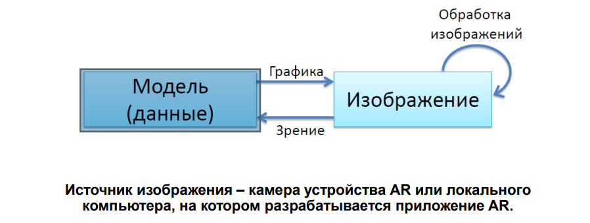
Що таке комп'ютерний зір?
(отримуємо дані з зображення – як це використовується в AR?)
Доповнена реальність та комп'ютерний зір (CV)

Slide 6
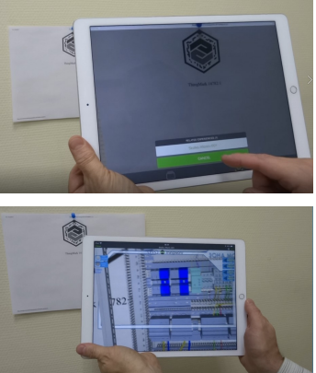
Функціональний склад гіпотетичної платформи розробки
Додатків Доповненої Реальності
1. У системах AR використовуються такі основні методи CV, найбільш актуальні та швидко та ефективно реалізовані для завдань AR:
• Recognition – розпізнавання мітки з урахуванням вимог останньої;
• Trekking Position – відстеження взаємного розташування спостерігача ( виконавця ) та мітки ;
• Класифікація віртуальних , що заміщають зображення мітки , об'єктів .
Крім того, системи AR повинні мати інструментарій для реалізації специфічних функцій AR Додатків

Slide 7
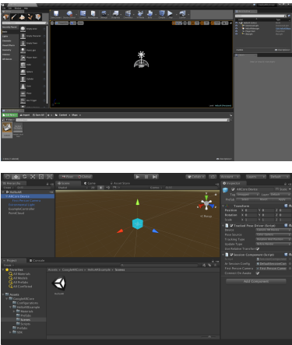
Функціональний склад гіпотетичної платформи розробки
Додатків Доповненої Реальності
2. Специфічні функції платформи AR:
- РЕДАКТОР сцен AR Програми – розробка сцен із заміщенням позначок , що розпізнаються , на віртуальні об'єкти в області перегляду AR камери . Встановлення зв'язків з іншими системами, які можуть бути джерелами цих віртуальних об'єктів , наприклад : Інтернет , GPS, САПР і т.д.
- КОМПІЛЯТОР AR-Додатків: створені сцени д.б. представлені у вигляді AR- програми , доступного для відтворення на кінцевому пристрої (смартфон, планшет, окуляри ДР);

Slide 8
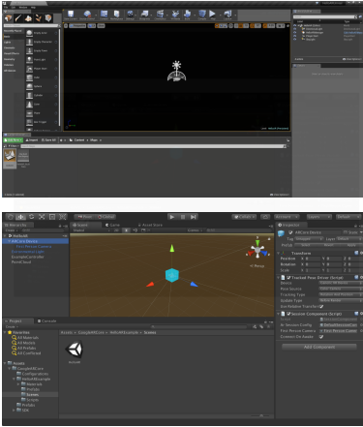
Функціональний склад гіпотетичної платформи розробки
Додатків Доповненої Реальності
2. Специфічні функції платформи AR
Для РЕДАКТОРА та КОМПІЛЯТОРА ARДодатків важливе наступне :
• Можливість роботи з різними типами даних ( графічні , текстові , відео , 2D-
3D-моделі, і т.д. );
• Наявність розширюваного набору прийомів роботи зі сценами, бібліотеками , процедурами – шаблони, ефекти: рендеринг , поліморфінг , трансформація та
т.д .;
• Орієнтація на широкий набір кінцевих пристроїв - смартфони , планшети , пристрої AR

Slide 9
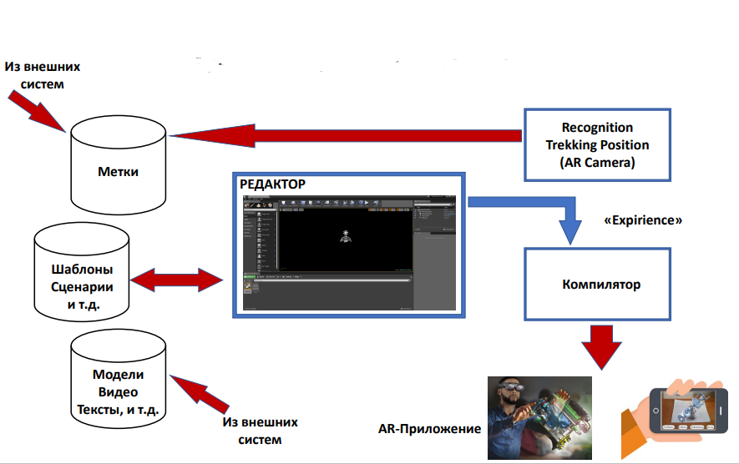
Функціональний склад гіпотетичної платформи розробки
Додатків Доповненої Реальності

Slide 10
Види AR
Зазвичай розглядають чотири типи доповненої реальності:
на основі маркера (marker-based),
безмаркерна (markerless),
на основі проекції (projection-based),
на основі суперпозиції (superimposition-based).

Slide 11
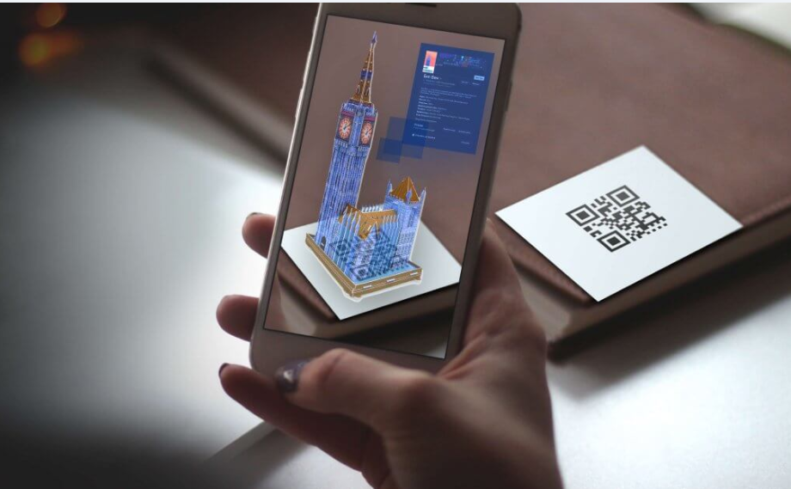
Види AR
marker -based AR потрібен конкретний шаблон, маркер, наприклад, QR-код, поверх якого накладається віртуальний об'єкт.

Slide 12
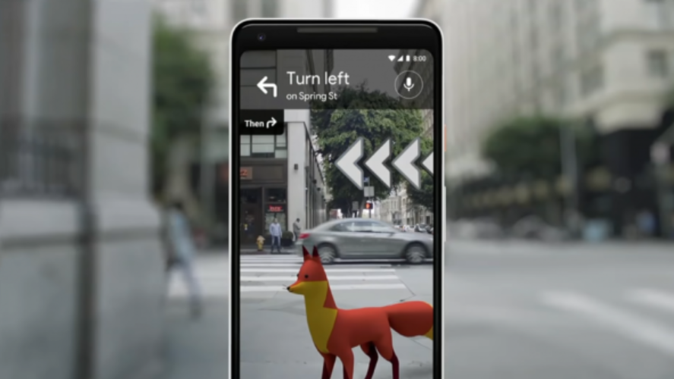
Види AR
Як видно з назви, для розробки markerless програми маркер не потрібний. На довкілля накладається сітка і виявляються ключові точки, яких прив'язується віртуальна модель.

Slide 13
Види AR
Projection-based AR розроблений для того, щоб зробити заводські підприємства розумнішими, безпечнішими та ефективнішими. Проектор усуває необхідність паперових інструкцій, створюючи цифровий шар практично на будь-якій робочій поверхні.

Slide 14
Види AR
Superimposition-based AR частково або повністю замінює вихідне уявлення об'єкта доповненим уявленням того самого об'єкта.

Slide 15
Софт для AR
Щоб створити програму доповненої реальності, знадобиться набір засобів розробки (software development kit, SDK). Нижче ми розглянули найпопулярніші SDK.
ARKit
ARKit – це SDK для створення додатків доповненої реальності та ігор для iPhone та iPad. Для нього характерні такі риси:
Надійне відстеження обличчя – легко застосовувати ефекти для обличчя або створювати мімічні вирази.
Відстежує рівень освітленості середовища для коректної постановки світлового оточення віртуальних об'єктів.
Виявлення 2D-об'єктів: горизонтальних, вертикальних та похилих площин. Тобто, наприклад, столів та стін.
Інтеграція з Unity та Unreal Engine.
Reality Composer – редактор для створення 3D моделей.
RealityKit – рендеринг та анімація.
Підтримувані платформи: iOS 11.0 та вище.
Ціна : безкоштовно.

Slide 16
Софт для AR
ARCore
На ARKit компанія Google відповіла своєю розробкою – ARCore .
ARCore використовує камеру телефону для визначення функціональних точок та зміни їх положення у часі. Візуальна інформація комбінується з даними, отриманими від датчиків, для обчислення положення та орієнтації телефону у просторі.
Виявлення плоских та похилих поверхонь.
Автоматичне регулювання освітлення. Наприклад, якщо ви перебуваєте в кімнаті з тьмяним освітленням, ARCore автоматично скоригує зображення.
Прив'язка віртуальних об'єктів (кошеня) до фізичних об'єктів (стіл). Якщо вийти з кімнати та повернутися, кошеня залишиться на колишньому місці.
Інтеграція з Unity та Unreal Engine.
Підтримувані платформи: Android 7.0 та вище, iOS 11 та вище.
Ціна : безкоштовно.

Slide 17
Софт для AR
Вуфорія
Офіційний сайт . особливості:
Розпізнавання тексту та різних типів візуальних об'єктів (коробка, циліндр, площина).
Підтримує створення маркерних та безмаркерних AR.
3D-сканування оточення.
Виявлення кількох об'єктів.
Режим Simulation Play, що дозволяє проходити крізь або навколо 3D-моделі та спостерігати за цим на комп'ютері.
API: C# для Unity, C++ для iOS, Java для Android.
Підтримувані платформи: Android 4.4.4 та вище, iOS 11 та вище.

Slide 18
Софт для AR
EasyAR
Офіційний сайт . Характеристики:
Сканування середовища та генерація 3D-сітки в реальному часі.
Сумісність із Android смартфонами, які ARCore не підтримує.
Відстеження 3D-об'єктів.
Розпізнавання та відстеження плоских зображень у режимі реального часу.
Записує екран у форматах H.264/AAC/MP4.
Інтеграція з Unity.
Підтримувані платформи: Android, iOS.
Ціна : безкоштовно.

Slide 19
Софт для AR
Студія об'єктива
Офіційний сайт . Можливості:
Відстеження обличчя, шиї, ліктів, рук.
Зміна кольору волосся та накладання масок на обличчя.
Відкладена публікація "лінз".
Створення 3D-моделей без написання коду Material Editor.
Підтримувані платформи: Snapchat.
Ціна : безкоштовно

Slide 20
Софт для AR
Spark AR
Офіційний сайт . Функції:
Створення масок для Instagram.
Фільтри кольорів.
Трекінг особи, частин тіла.
Підтримувані платформи: Instagram.
Ціна : безкоштовно

Slide 21
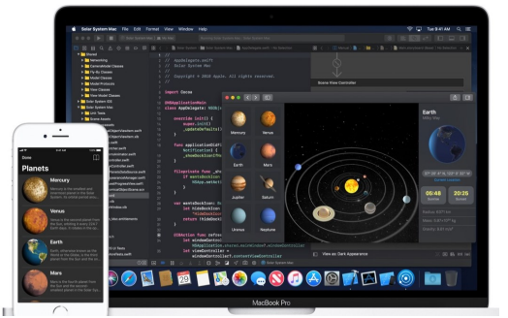
Варіанти реалізації платформ розробки Додатків ДР
• Єдиний комплекс, що реалізує весь функціонал для різноманітних пристроїв одного виду , наприклад , ARKit для пристроїв , що працюють під керуванням ОС iOS .
https://developer.apple.com/arkit/

Slide 22
Варіанти реалізації платформ розробки Додатків ДР
• Єдиний комплекс, що реалізує весь функціонал розробки AR Програм для різноманітних пристроїв одного виду , наприклад ARCore для Google Chrome орієнтованих пристроїв під керуванням ОС Android .
ARCore - це набір для розробки програмного забезпечення , розроблений Google , який дозволяє створювати програми доповненої реальності . ARCore використовує три ключові технології для інтеграції віртуального контенту з реальним світом, як видно через камеру вашого телефону:
• Відстеження руху . Використовуючи камеру телефону для відстеження опорних точок у кімнаті ( п.п. ці точки визначають місце , де буде розташований віртуальний об'єкт ) та даних гіроскопа , ARCore визначає положення та орієнтацію пристрою під час руху . При цьому віртуальні об'єкти залишаються саме там, де ви їх розташували .
• Розпізнавання навколишнього середовища . Зазвичай об'єкти доповненої реальності розміщуються на підлозі чи столі. ARCore може розпізнавати горизонтальні поверхні , використовуючи ті ж опорні точки, що й під час відстеження руху .
• Оцінка освітлення . ARCore визначає рівень освітленості навколишнього середовища та дає можливість розробникам висвітлювати віртуальні об'єкти відповідно до обстановки навколо . _ Завдяки цьому вони виглядають ще більш реалістичними .
https://developers.google.com/ar/

Slide 23
Варіанти реалізації платформ (засобів) розробки Додатків ДР
• Набір програмних засобів реалізації AR Додатків для спеціалізованих пристроїв Доповненої реальності ( пристрої , що носяться – окуляри ).
«…накладає тривимірні комп'ютерні зображення на об'єкти реального світу, шляхом проектування цифрового світлового поля в око користувача.»
Для розробки тривимірних програм сама Microsoft рекомендує двигун Unity, а також Vuforia SDK (Engine), призначений спеціально для додатків доповненої реальності.

Slide 24
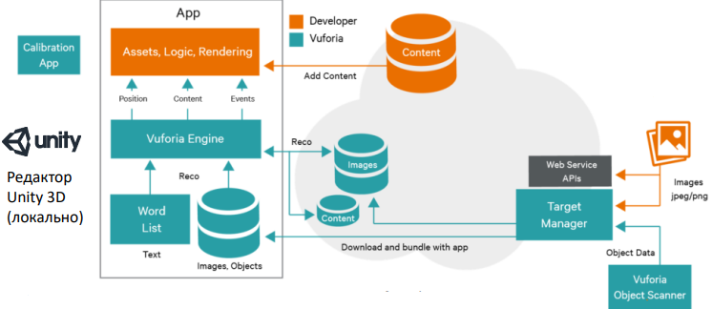
Варіанти реалізації платформ розробки Додатків ДР
• Vuforia – це платформа доповненої реальності та інструментарій розробника програмного забезпечення доповненої реальності :
хмарне рішення
Application as a Service ліцензійний менеджер у хмарі – ліцензія на сеанс роботи розробника імпортується до Unity 3D;
БД таргетів у хмарі – пакет для роботи формується та імпортується в Unity 3D.
Зв’язок між хмарним веденням проекту (в Vuforia) та локальною проробкою сцен Застосунку ДР має бути виконана за рахунок імпорту підготовлених об’єктів проекту з хмари Vuforia до середовища редактора Unity-3D

Slide 25
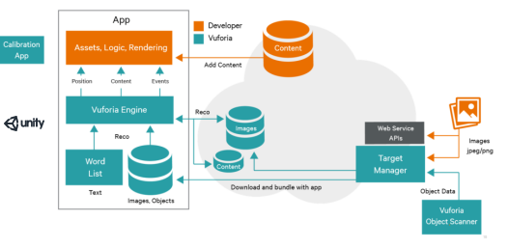
Варіанти реалізації платформ розробки Додатків ДР
• Vuforia – це платформа доповненої реальності та інструментарій розробника програмного забезпечення доповненої реальності
Власне додаток AR ( « App » фрейм ) це сформований на порталі developer.vuforia.com ( « Developer » , помаранчеві символи ) _ _ _ _ _ _ _
пояснювальних текстів , готових заздалегідь
3D-моделей (" Objects "), 2Dзображень (" Images "), додаткової інформаційної складової по сцені (" Соntent ").
Vuforia відповідає за трекінг спеціальних міток , рендер 2D контенту або 3D моделей щодо положення мітки , відстеження додатком просторового розміщення (« Position »), розпізнавання (« Reco »), та режиму on-line (« Event »). Отримана в результаті Web-програма пакетується в Unity 3D і розміщується для доступу [в тому числі і по Web ] у мобільних пристроях .

Slide 26
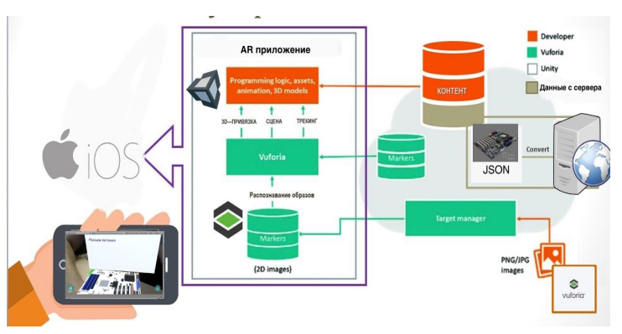
Розробка застосунків ДР в середовищі Vuforia Engine – Unity 3D

Slide 27
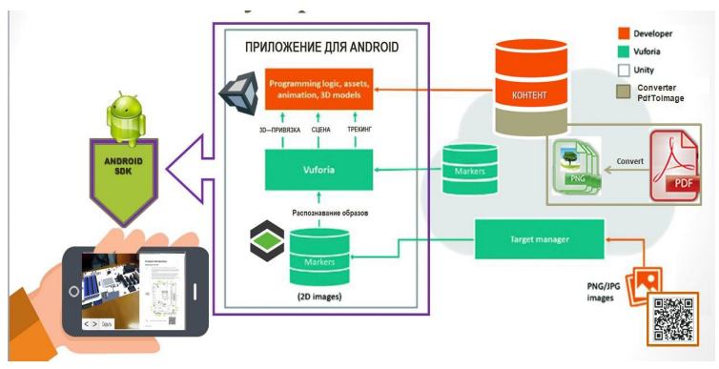
Розробка застосунків ДР в середовищі Vuforia Engine – Unity 3D

Slide 28
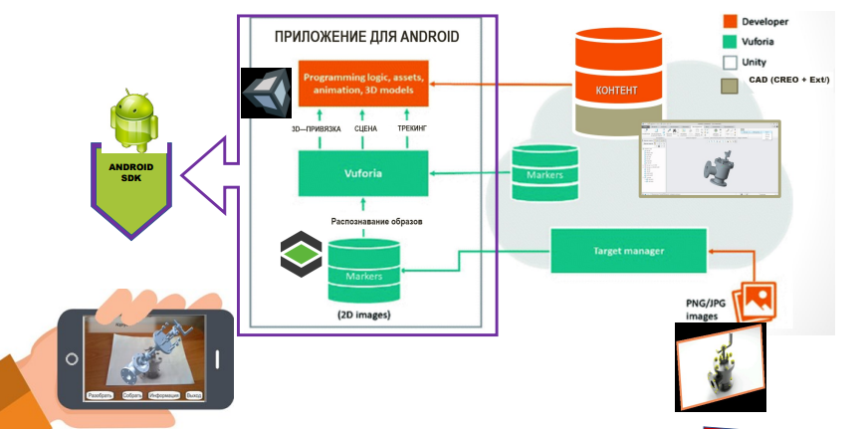
Розробка застосунків ДР в середовищі Vuforia Engine – Unity 3D

Slide 29
Розробка застосунків ДР в середовищі Vuforia Engine – Unity 3D
Варіанти рішень від компанії PTC для промислового застосування базової конфігурації платформи Доповненої реальності Vuforia Engine + Unity 3d
Компанія PTC пропонує Vuforia Engine для розробки AR - посібників користувача . Для вирішення такого завдання 3D-моделі природно повинні бути взяті з САПР, а не з банків « ігрових » моделей Unity 3D. Для вирішення цього першого завдання компанія PTС готова запропонувати свій САПР CREO Parametric з модулем розширення експорту CREO-моделей у форматі пакета для Unity 3D. Схематично така модифікована структура платформи розробки VUFORIA Engine виглядатиме так, як показано на малюнку .
Використання САПР-моделей збірок для AR - посібників та інструкцій у Vuforia Engine вимагає експорту до форматів доповненої реальності платформи розробки . У разі застосування САПР CREO Parametric сама процедура експорту може виконуватись безпосередньо в САПР конструктора.

Slide 30
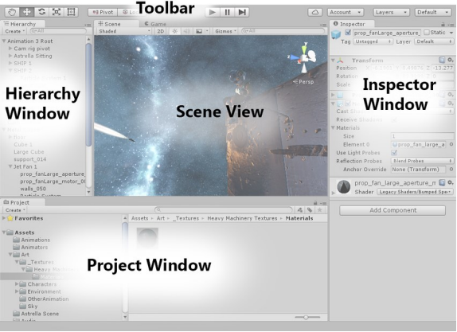
Редактор Unity 3D
The Project Window
The Project window - Unity Manual (unity3d.com)

Slide 31
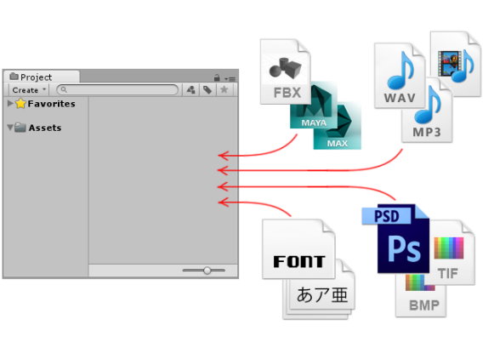
Редактор Unity 3D
Assets (актив)

Slide 32
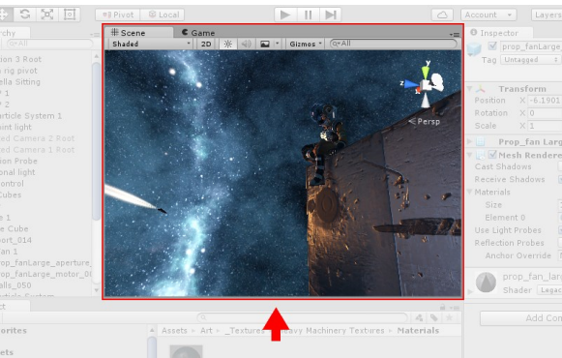
Редактор Unity 3D
Scene View

Slide 33
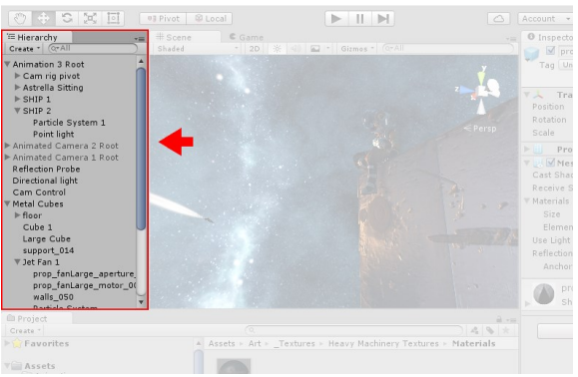
Редактор Unity 3D
The Hierarchy Window
Иерархия - Unity Manual (unity3d.com)

Slide 34
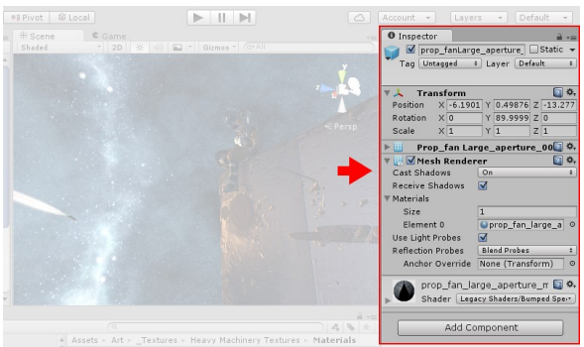
Редактор Unity 3D
The Inspector Window
The Inspector window - Unity Manual (unity3d.com)

Slide 35
Редактор Unity 3D
The Toolbar
Панель инструментов - Unity Manual (unity3d.com)

